Slide 1
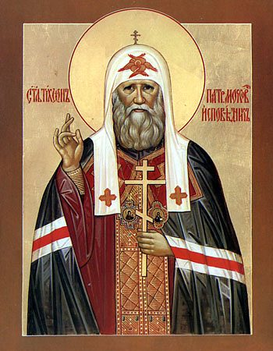
Десятилетняя История Становления Прихода
Церковь Святителя Тихона
и Новомучеников Российских

Slide 2
Истоки – 2000-2001 год
Отец Михаил предложил прихожанам приезжать в Китченер-Ватерлоо и проводить беседы. Перед беседами читали акафист.
Собрания проходили в домах прихожан

Slide 3
2002 – 2003 г – Письмо Владыке
На общем собрании прихода было написано письмо к Владыке с просьбой благословить создание прихода в Китченере-Ватерлоо – было собрано около 70 подписей.
Официальный ответ от Владыки пришёл 10 января 2003 года – день официального создания прихода.

Slide 4
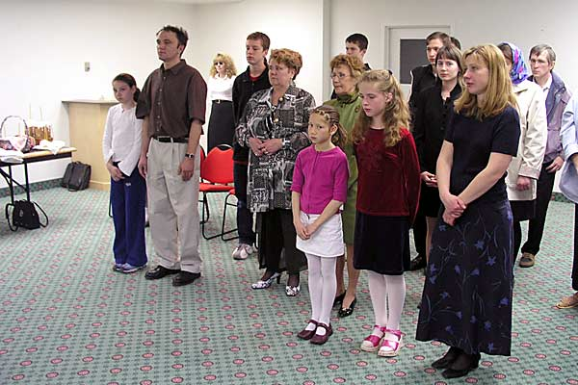
2002 – 2003 г – помещение для служб
Начался поиск помещения – Ирина Филиппова нашла комьюнити центр в таунхаузах в районе Фишер-Холлман и Оттава Стрит – копт Шоти Фахел разрешил проводить службы.
Позже ему было отправлено благодарственное письмо от прихода.

Slide 5
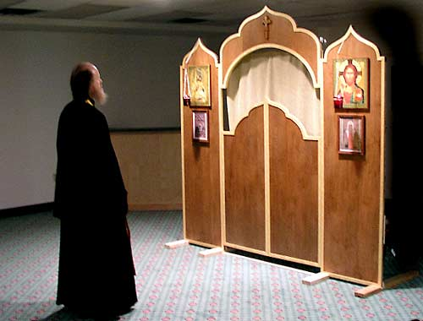
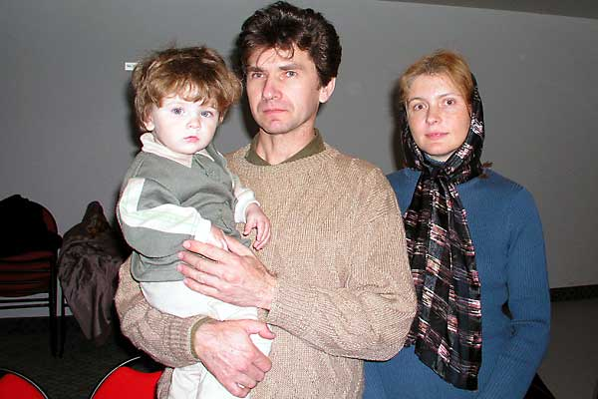
2002 – 2003 г – службы

Slide 6
2003 г – Пасха

Slide 7
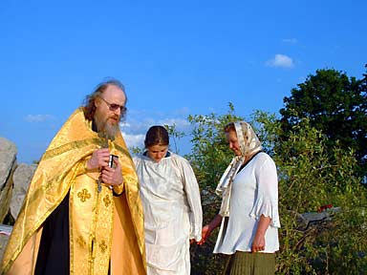
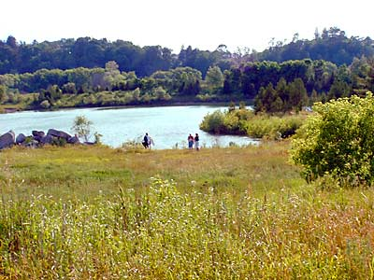
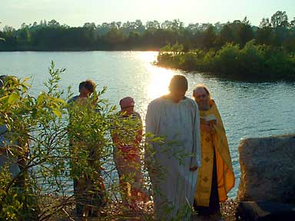
2003 г – Крещение на озере

Slide 8
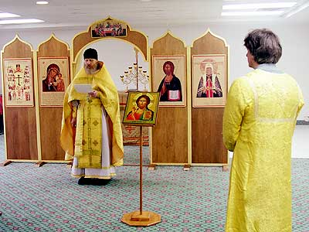
2003 – 2004
Службы в комьюнити центре проводились несколько лет. Сначала вечерни проводились еженедельно по пятницам, с литургиями по субботам, затем стали проводиться реже – Отец Михаил не мог ездить часто из-за болезни. К этому моменту возникла идея служить в сербском храме Святого Георгия. Через полтора года службы прекратились – отец Михаил не мог ездить по состоянию здоровья.

Slide 9
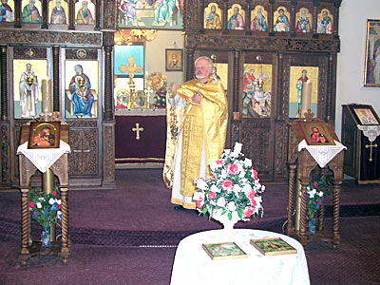
2005 – Новое письмо Владыке
Новое обращение к Владыке – с просьбой прислать нам другого батюшку. Пока ждали ответа, Отец Георгий согласился приезжать регулярно и проводить службы в сербском храме.
Службы стали проходить раз в три недели, постоянных прихожан было немного, на службы приходило мало народа, Отец Георгий очень расстраивался и спустя какое-то время отказался ездить служить.

Slide 10
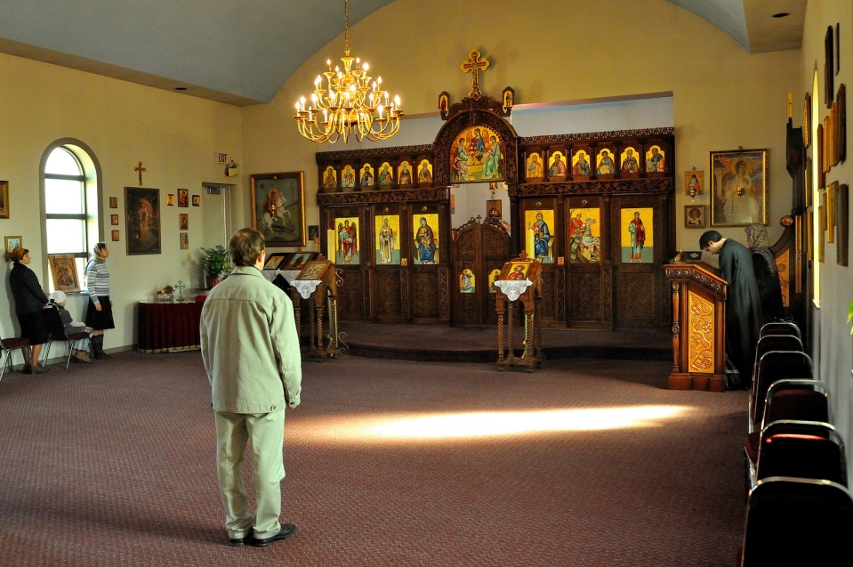
2006 – 2010 – Отец Вячеслав
Снова начались поиски священника для прихода.
Через какое-то время приехал на службу Отец Владимир из Свято-Троицкой Церкви в Торонто, выслушал прихожан и направил Отца Вячеслава
Спустя несколько месяцев перерыва службы в сербской церкви возобновились по субботам раз в три недели.

Slide 11
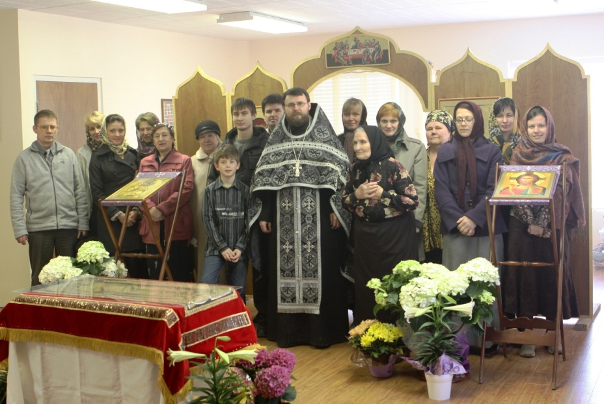
2010 – 2011 Поиски помещения
Начались поиски собственного помещения – в 2010 г. собрание прихожан при рассмотрении альтернатив приобретения и аренды помещения высказалось в пользу покупки, однако, в связи с возникшими непреодолимыми финансовыми трудностями, было решено найти помещение для аренды.
В начале апреля 2011 года был подписан договор аренды и с 18 апреля службы проводятся на Бриджпорт Роуд в Китченере.

Slide 12
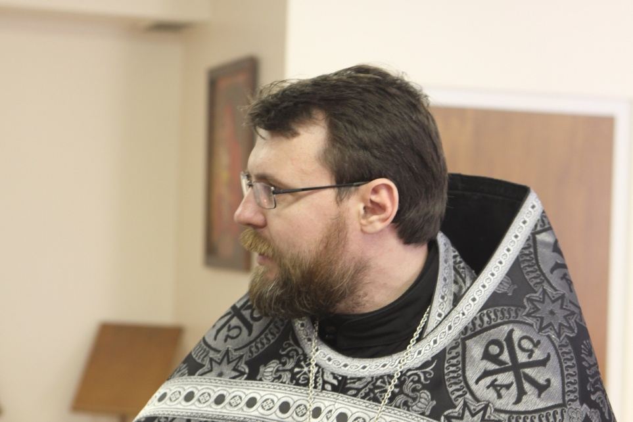
Отец Евгений
2006 г – присоединился к приходу, стал помогать в алтаре
2008 г – поставлен в иподьяконы
Лето 2010 г – рукоположен в дьяконы
Декабрь 2010 г – стал иереем

Slide 13
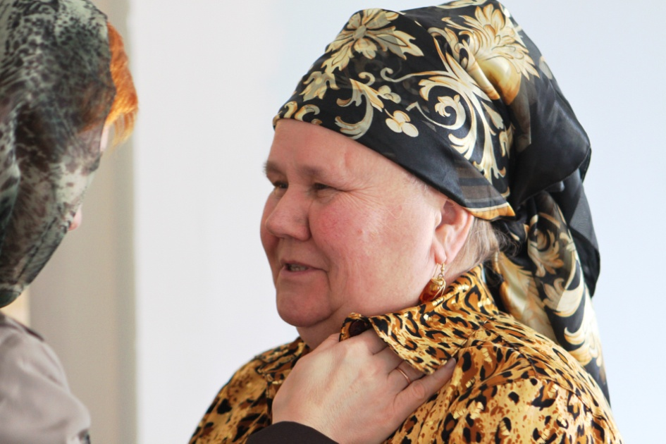
Приход сегодня
Сентябрь 2011 г – паломничество в Джорданвилль – Монастырь Святой Троицы
Осень 2011 – открыта приходская школа для детей, ведутся занятия по Слову Божию, истории, русскому языку
Сестричество помогает батюшке в хозяйственных вопросах

